Slide 1








( القوانين الصفية )
أجلس جلسة صحيحة .
الالتزام بالهدوء .
أرفع يدي عند المشاركة.
أحترم الآخرين .
أستمع لشرح معلمتي .
أحافظ على نظافة المكان .
اعداد : أ/ نوره الأكلبي...

Slide 2

مـسـألـة الـيـوم
فاز فريق سعد لكرة القدم في آخر ٤ مباريات، بينما خسر الفريق مباراتين قبل ذلك. إذا كان عدد المباريات التي لعبها الفريق ٩ مباريات، فما عدد المباريات التي فاز بها، علمًا بأنه لم يتعادل في أي منها؟
اعداد : أ/ نوره الأكلبي...

Slide 3

نـــــشــــاط
اختار مجموعتين من طلاب الصف .
اطلب من كل مجموعة تكوين أكبر عدد و أصغر عدد ممكن من الأرقام الواضحة في الصورة بدون تكرار أي رقم .
اطلب منهم تقريب كل من العددين الى المنزلة التي اذكرها لهم .
اعداد : أ/ نوره الأكلبي...

Slide 4
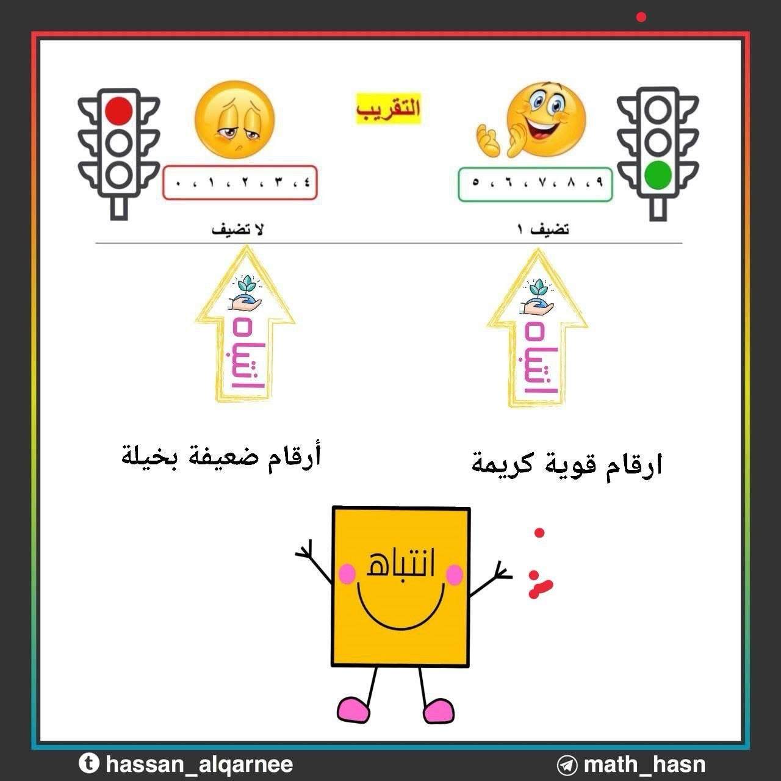
اعداد : أ/ نوره الأكلبي...

Slide 5


2-1 : تقريبُ الأعداد والكسور العشريّة
تـــشـــويـــــقــــه
اعداد : أ/ نوره الأكلبي...

Slide 6



2-1 : تقريبُ الأعداد والكسور العشريّة
فِكْرَةُ الدَّرْس:
أقرّبُ الأعدادَ والكسورَ العشریةَ.
الْمُفْرَدَاتُ :
الــتــقــريــبُ .
اعداد : أ/ نوره الأكلبي ... صفحة 47

Slide 7
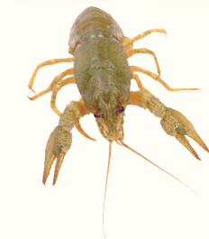
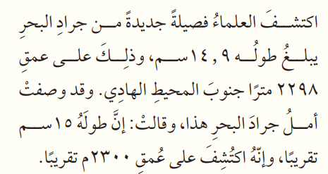
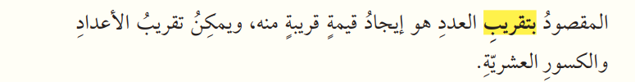
2-1 : تقريبُ الأعداد والكسور العشريّة
اْســتــعِــــدَّ :
فِكْرَةُ الدَّرْس:
أقرّبُ الأعدادَ والكسورَ العشریةَ.
الْمُفْرَدَاتُ :
الــتــقــريــبُ .
اعداد : أ/ نوره الأكلبي ... صفحة 47

Slide 8
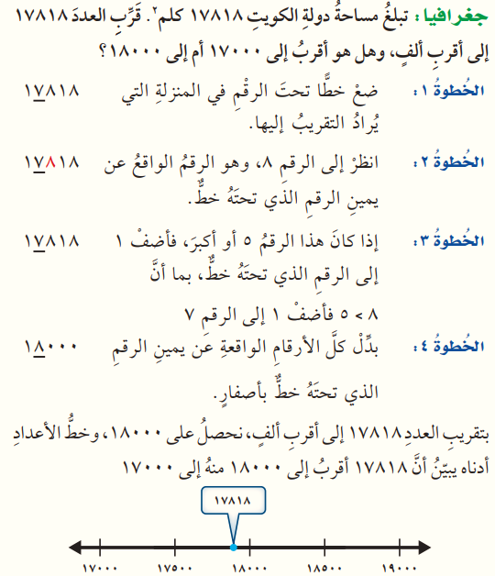

2-1 : تقريبُ الأعداد والكسور العشريّة
فِكْرَةُ الدَّرْس:
أقرّبُ الأعدادَ والكسورَ العشریةَ.
مِـثـالٌ مِـن واقِـعِ الحَـياةِ :
تـقـريـبُ الأعداد الكـلـيّـةِ .
الْمُفْرَدَاتُ :
الــتــقــريــبُ .
اعداد : أ/ نوره الأكلبي ... صفحة 47

Slide 9

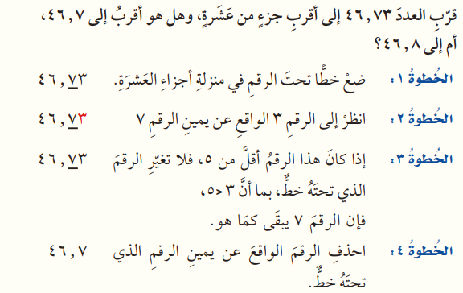

2-1 : تقريبُ الأعداد والكسور العشريّة
فِكْرَةُ الدَّرْس:
أقرّبُ الأعدادَ والكسورَ العشریةَ.
مِـثـالٌ :
تـقـريـبُ الـكـسـورِ العـشـريَّـةِ .
الْمُفْرَدَاتُ :
الــتــقــريــبُ .
اعداد : أ/ نوره الأكلبي ... صفحة 48

Slide 10
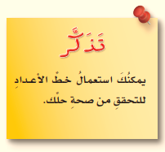
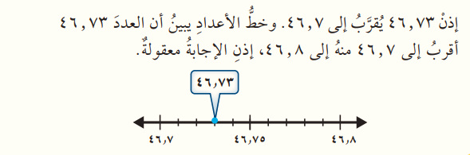

2-1 : تقريبُ الأعداد والكسور العشريّة
اعداد : أ/ نوره الأكلبي ... صفحة 48

Slide 11
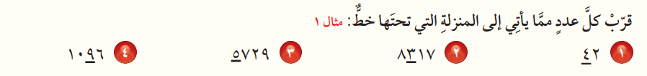
تــــأكَّــــدْ
اعداد : أ/ نوره الأكلبي ... صفحة 48

Slide 12
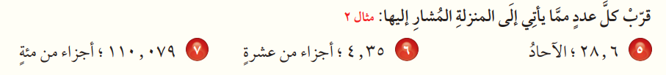

تــــأكَّــــدْ
اعداد : أ/ نوره الأكلبي ... صفحة 48

Slide 13
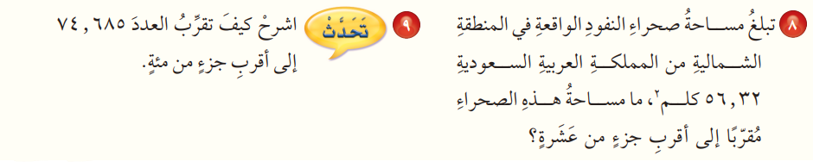
تــــأكَّــــدْ
اعداد : أ/ نوره الأكلبي ... صفحة 48

Slide 14
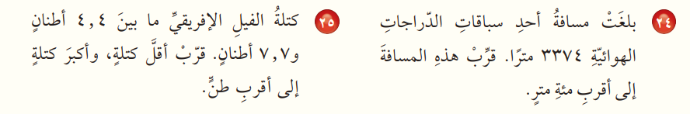
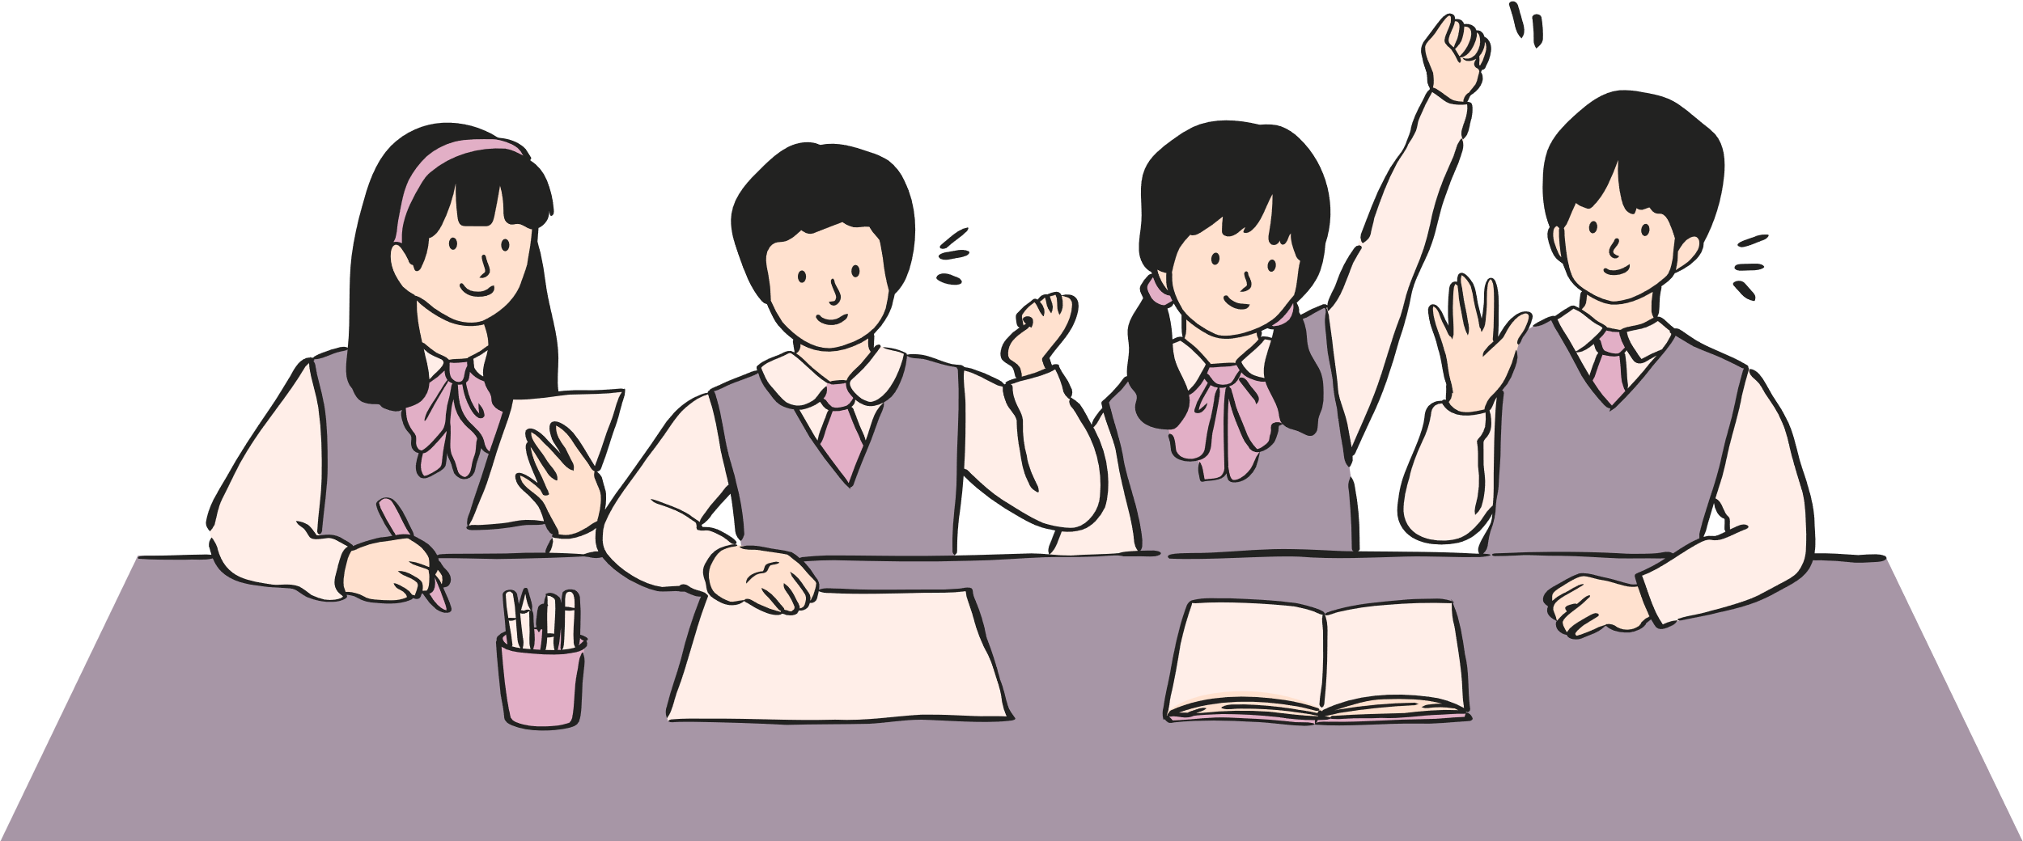
تَدَرَّبْ وَحلَّ المَسَائِلَ
اعداد : أ/ نوره الأكلبي ... صفحة 49

Slide 15
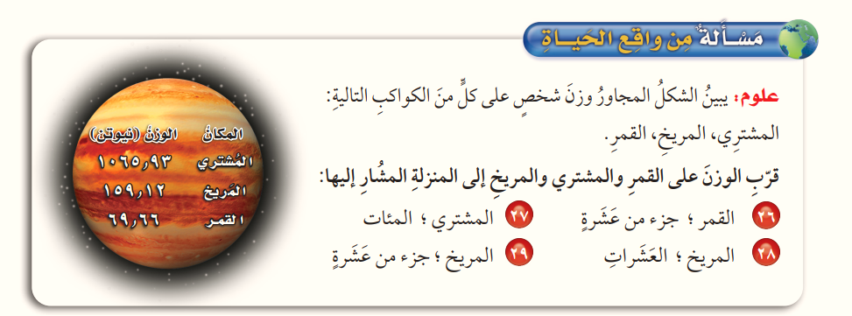
تَدَرَّبْ وَحلَّ المَسَائِلَ
اعداد : أ/ نوره الأكلبي ... صفحة 49

Slide 16
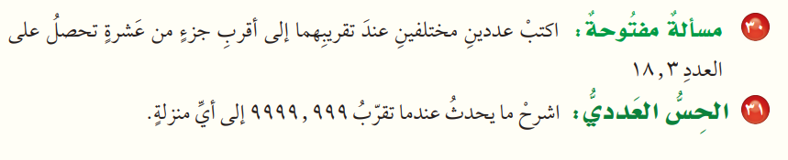

مسائلُ مهاراتِ التفكيرِ العُليا
اعداد : أ/ نوره الأكلبي ... صفحة 49

Slide 17




( نـــشـــاط تـــفـــاعـــلـــي )

Slide 18


س 20 + 21 : صفحة 49
س 22 + 23 : صفحة 49

